Slide 1



Electric resistivity tomography inversion guided by passive microtremor data for the detection of karst cavities
Daopu Wang* Dikun Yang¹ Zhentao Yang¹ Qingguo Feng¹ Guihua Long² Qingcheng Wang³
1. Southern University of Science and Technology, Shenzhen, Guangdong, China
2. Shenzhen Municipal Engineering Corp, Shenzhen, Guangdong, China
3. Shenzhen Tagen Group Co.,LTD, Shenzhen, Guangdong, China
2023.08.29
Gravity, Electrical, Magnetic and Electromagnetic Research at SUSTech

Slide 2


Outline
01
Introduction
02
Surveys
03
Methods
04
Results
05
Conclusions

Slide 3

Biography
Education
Southern University of Science and Technology Shenzhen, China
Master of Science in Earth and Space Science Sep. 2022 - Jun. 2025 (expect)
GPA : 3.56/4.0
Yangtze University Wuhan, China
Bachelor of Geophysics Sep. 2018 - Jun. 2022
GPA : 3.73/5.0
Honors & Awards
2023 3st Prize, Geophysical knowledge competition for university student Hefei, China
2021 2st Prize, Geophysical knowledge competition for university student Hefei, China
2019 Winner, National Inspiration performances Hefei, China
Specialty
Urban Near-Surface Geophysical exploration.
Notes:
2022年本科毕业于长江大学，取得地球物理学术学位。
2022年9月考入南方科技大学攻读硕士学位，专业方向为浅地表地球物理勘探。

Slide 4

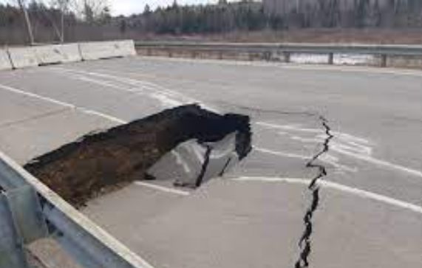
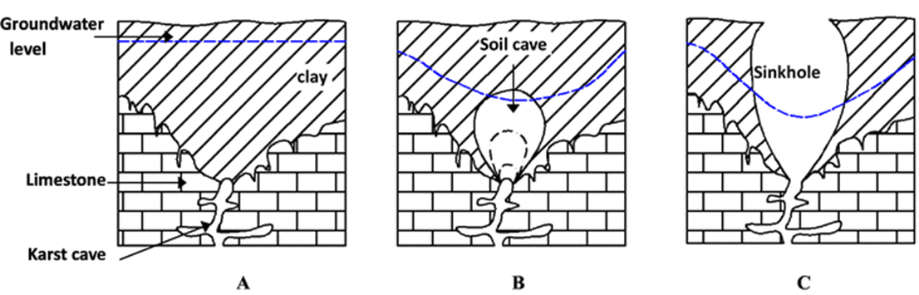

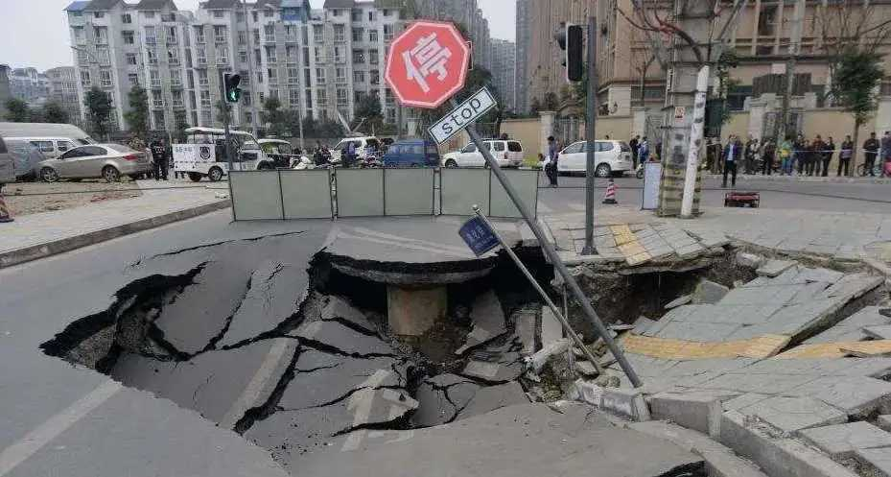
01
Introduction
Pipelines , Groundwater extraction…
Calcite，Dolomite…
CaCO₃+H₂O+CO₂-->Ca(HCO₃)₂
Notes:
城市建设发展过程中，由于城市地下输水管线破裂，地下水过度开采等原因，造成地面塌陷，威胁居民生命财产安全。
形成空洞的主要原因是，方解石等矿物，遇水发生溶解，后被水冲刷形成地下空洞。
城市地下空洞的存在俨然成为脚下的恶魔。

Slide 5
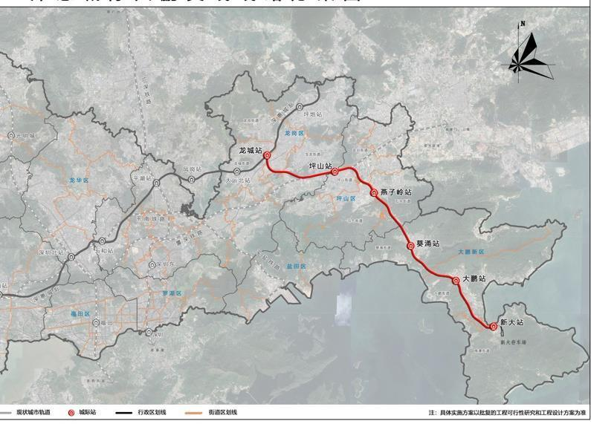
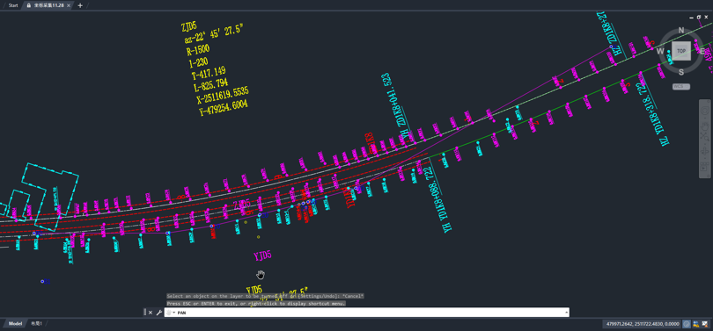
01
Introduction
Metro tunnels
Possible karst area
( Pingshan Station section)
Karst cavity hazard in Pingshan
Burial depth | 10.9 - 73.2 m
Cavity height | 0.4 - 21.4 m
Cavity filling | Clay, Gravel soil
Pingshan-Dapeng Line
(Shenzhen, China)
Notes:
深圳2022-2026年修建一条从市中心直达大鹏半岛的城际铁路。 在坪山站这一路线中，溶洞较为发育，对后续城际铁路的施工与维护带来了隐患。

Slide 6
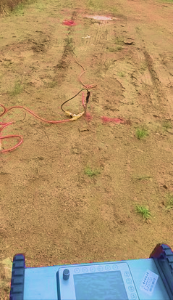
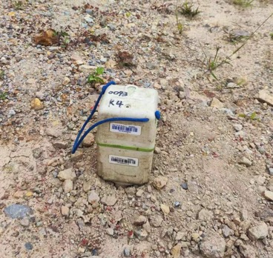
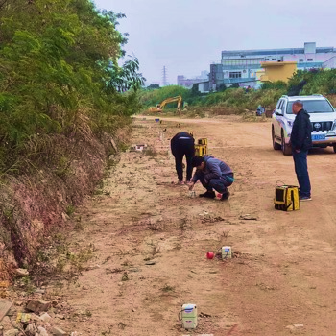
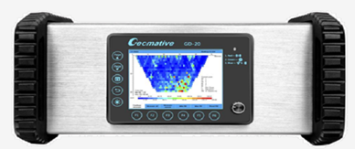
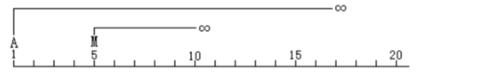
02
Surveys
ERT (electric) ANT (passive seismic)
+
GD-20
Pole – Pole
40 electrodes
5-m spacing
SmartSolo 16HR 3C
Sample rate : 100Hz
Number of stations : 84
Station distance : 2.5 m
Acquisition time : 30min
Notes:
我们在工区使用长200m的测线，5m的极距，采集转置为单极单极模式。
地震采集设备为smartsolo 台站数量为84个，采集频率为100HZ ，站间距为2.5m, 采集时间为30分钟，地震道与ERT测线重合。

Slide 7
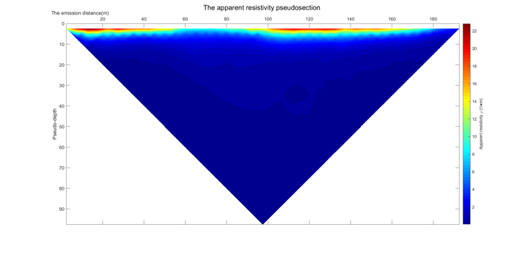
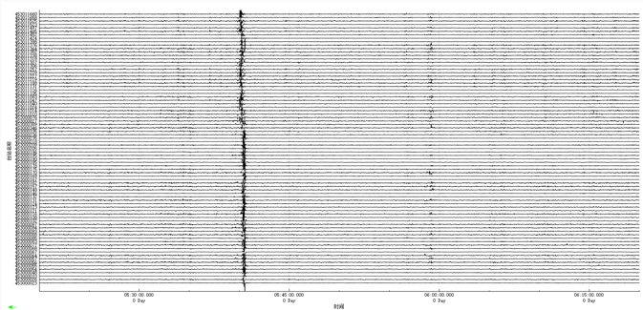
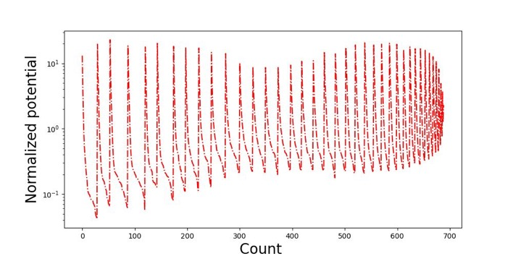
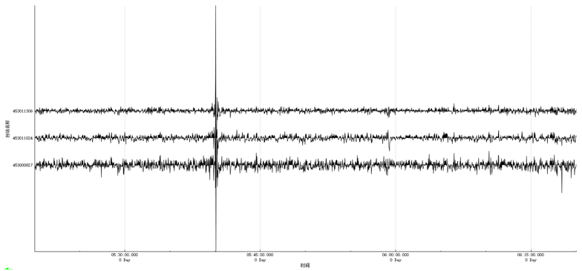
02
Surveys
Apparent resistivity pseudo-section
Original seismic signals
Observed potential difference data plot
Passive seismic waveforms
Notes:
可以看见，我们电法采集的信号经过处理后，数据质量良好，无离群点，形态光滑
地震数据具有良好的一致性，经过去均值和倾向后，数据达到可用的程度。为后续得到地下结构提供了良好的数据支撑。

Slide 8

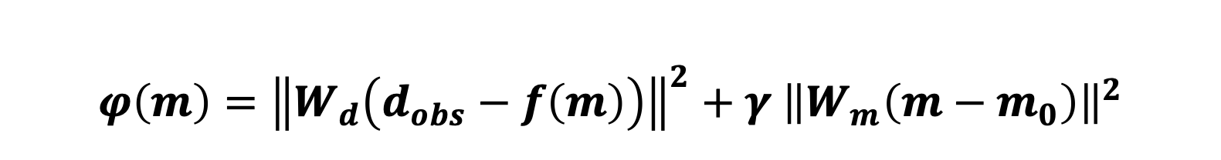
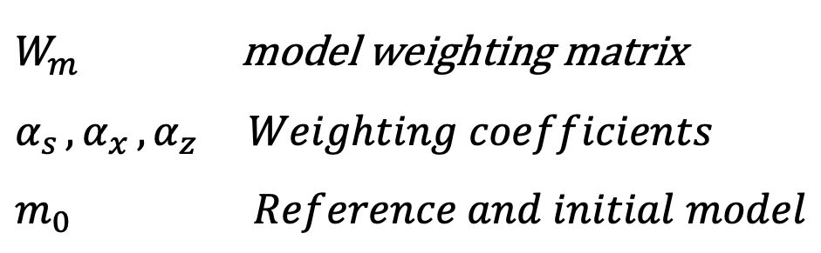
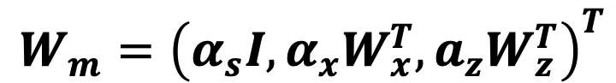
03
Methods
$$φ\left(m\right)={\left\|W_{d}\left(d_{obs}−f\left(m\right)\right)\right\|}^{2}+γ{ \left\|W_{m}\left(m−m_{0}\right)\right\|}^{2}$$
$$W_{m}={\left(α_{s}I, α_{x}W_{x}^{T}, a_{z}W_{z}^{T}\right)}^{T}$$
$W_{m}$ model weighting matrix $α_{s }{,α}_{x},α_{z }Weighting coefficients$
$$m_{0} Reference and initial model$$
Notes:
我们使用simpeg开源程序完成后续电阻率反演工作。后续我们我们也会调整初始与参考模型之间的权重，来调整反演结果。

Slide 9

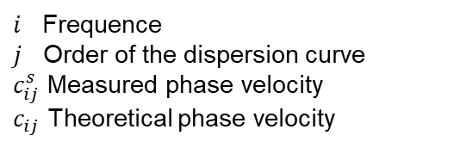
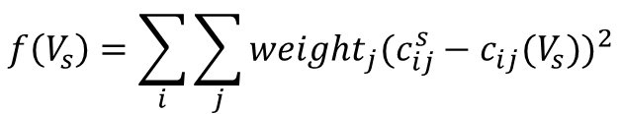
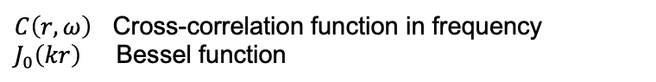
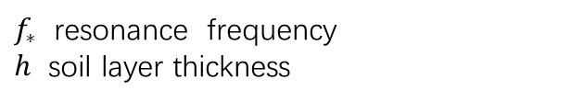

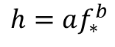
03
Methods
Extract the dispersion curves
$$I\left(w,k\right)=\int_{0}^{+∞}{C\left(r,ω\right){ J}_{0}\left(kr\right) r dr}$$
F-J Method
(Wang et al., 2019)
$C\left(r,ω\right)$ Cross-correlation function in frequency
$J_{0}\left(kr\right)$ Bessel function
Passive seismic waveforms
S-wave velocity
HVSR
The prominent resonant frequency in the H/V spectrum is used to obtain the thickness of the sediment
$$f\left(V_{s}\right)=\sum_{i}{\sum_{j}{{weight}_{j}{(c_{ij}^{s}−c_{ij}(V_{s}))}^{2}}}$$
$$\text{HVSR}\text{ =} \frac{H(ω)}{V(ω)}$$
(Chen et al., 2019 )
$$h=af_{∗}^{b}$$
$i$ Frequence
$j$ Order of the dispersion curve
$c_{ij}^{s}$ Measured phase velocity
$c_{ij}$ Theoretical phase velocity
$f_{∗}$ resonance frequency
$h$ soil layer thickness
Notes:
HVSR方法是记录到的震动三分量中，垂直分量与水平分量在频率域的比值，其中极大值对应的频率为卓越频域(每个台站都有一条曲线，所以每个台站都有一个共振频率或者叫卓越频率)，用来估计沉积层厚度。
我们使用F-J方法、（Frequency- Bessel method）来提取基阶，高阶频散曲线，然后反演得到S波速度。

Slide 10
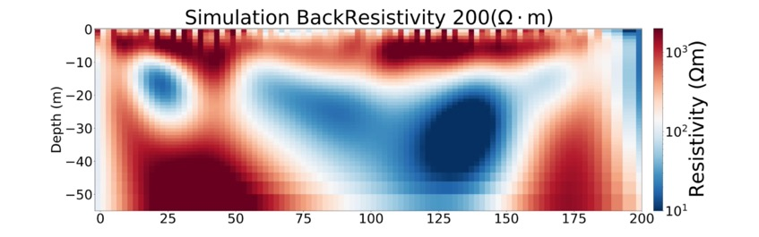
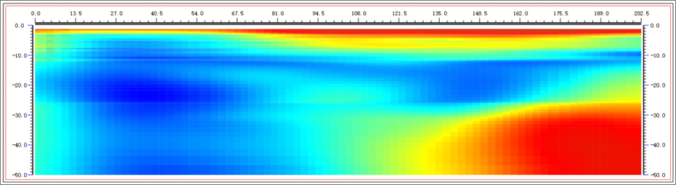
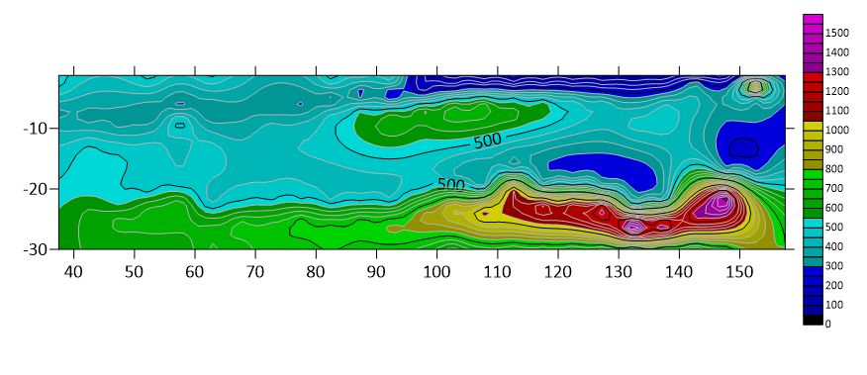
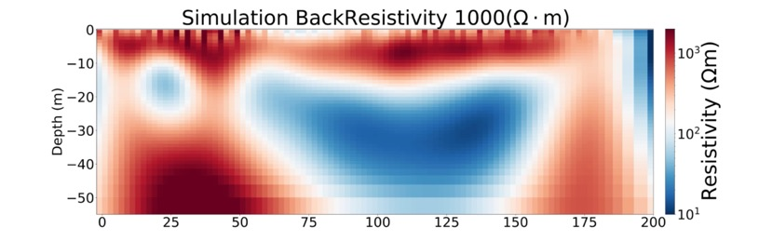
03
Methods
200 Ω·m
Electrical/seismic structure
Not consistent
Normalized HVSR image
1000 Ω·m
Resistivity Results
Shear wave velocity image
Notes:
左侧为均匀半空电阻率反演结果，右侧为微动处理结果，可以看见两种方法反应的地下结构差异较大，（反应的是统一地质体，所以该会有结构相似）
由于我们地下电性结构受初始模型影响较大，为此我们提出，利用地震的速度结构约束电阻率反演。

Slide 11
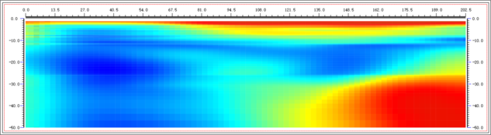
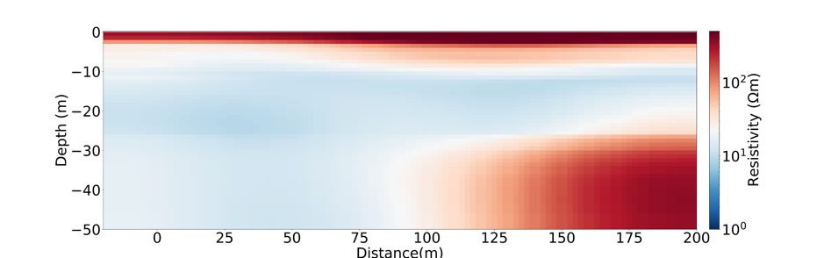
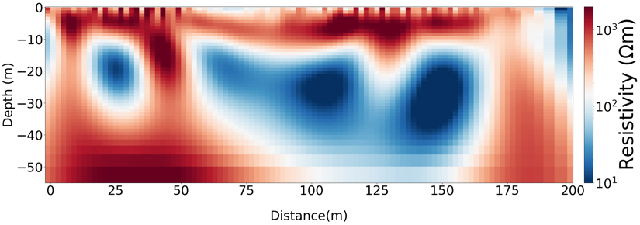
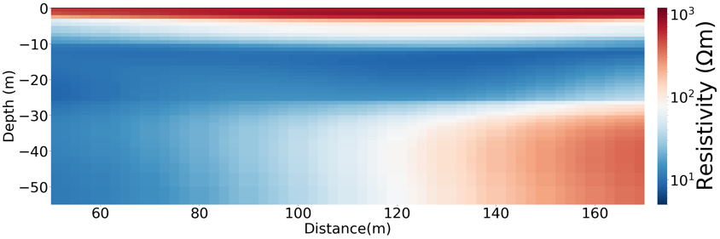
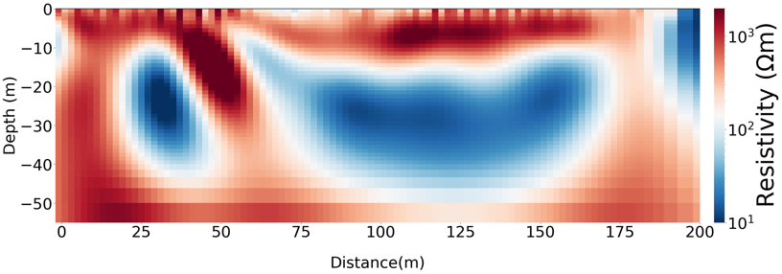


04
Results
Mapping resistivity
HVSR
Inverted results
a
a
$$ρ={10}^{3∗HVSR}$$
b
b
$$ρ={0.0449(1+HVSR)}^{7.049}$$
Notes:
HVSR是利用采集到的垂直分量与水平分量的傅里叶频谱比，其中水平分量是南北和东西两分量取平均而来。主要反应的是第四纪沉积层与基岩的分界面，也可以说是反应不同岩层之间的界面。
在这里，我做了两种映射，第一种映射电阻率范围是 第二种映射是的电阻率变化范围变得更宽泛。
可见第二种映射并没有给反演的电阻率结构带来改进。

Slide 12

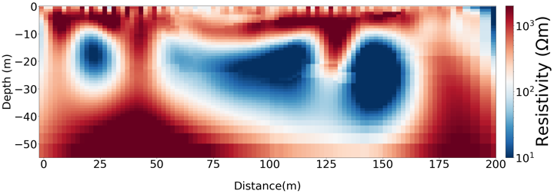
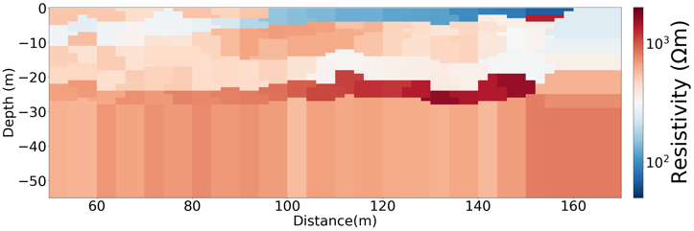
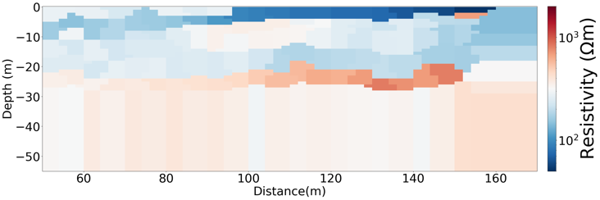
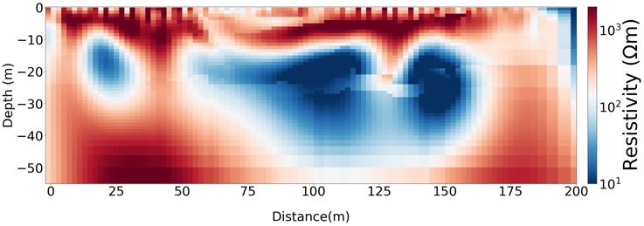
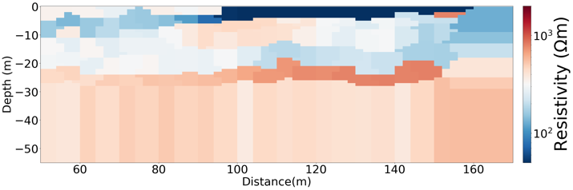
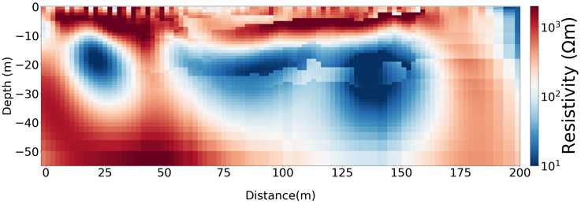

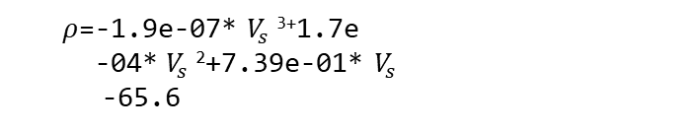
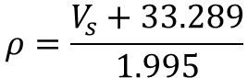
04
Results
Inverted results
Mapping resistivity
Vs
a
a
$$ρ=V_{s}$$
b
b
$$ρ=\frac{V_{s}+33.289}{1.995}$$
c
c
$ρ$=-1.9e-07* $V_{s}$³⁺1.7e
-04* $V_{s}$²+7.39e-01* $V_{s}$
-65.6

Slide 13
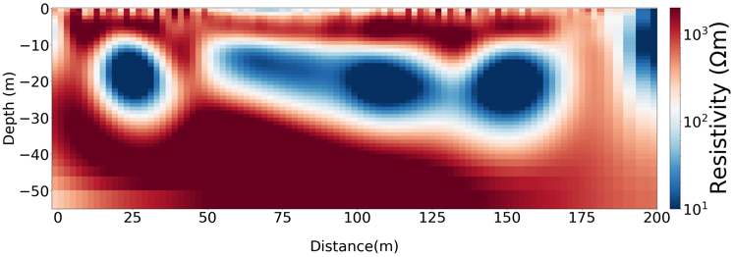



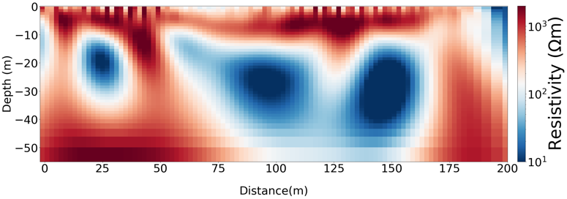

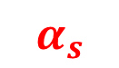
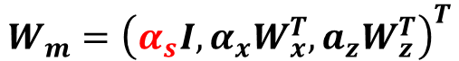
04
Results
$α_{s }:$1e⁻²
$$W_{m}={\left(α_{s}I, α_{x}W_{x}^{T}, a_{z}W_{z}^{T}\right)}^{T}$$
Increase
$α_{s }:$1e⁻⁴
$$α_{s}$$
( Initial model )
$α_{s }:$1e⁻⁶
Decrease
( Reference model )
$$ρ={10}^{3∗HVSR}$$
Notes:
我们知道as时调控参考模型与初始模型的距离权重，修改as可以赋予参考模型在反演过程中的权重。亦即与参考模型的相似度。 在这里我们使用HVSR的a映射方案，修改as并得到不同的反演结果。
权重越小，参考模型起的作用也随之减弱，后面两个反演结果区别不大。

Slide 14
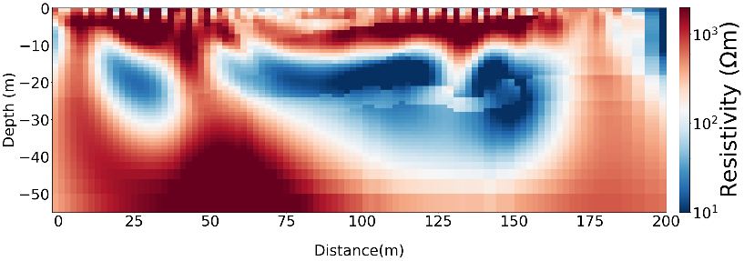

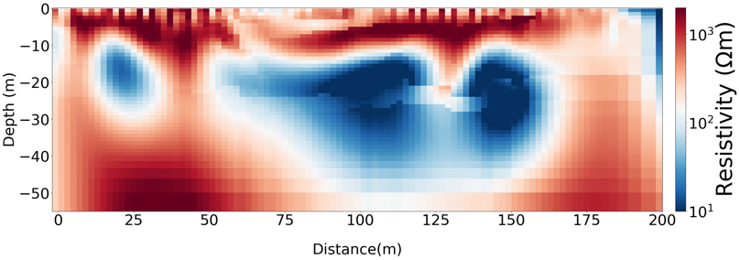

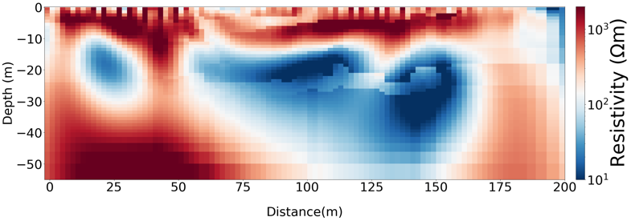
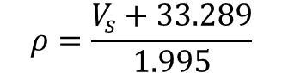
04
Results
$α_{s }:$1e⁻²
$α_{s }:$1e⁻⁴
( Initial model )
$α_{s }:$1e⁻⁶
( Reference model )
$$ρ=\frac{V_{s}+33.289}{1.995}$$
Notes:
可见 参考模型权重因子越小，参考模型的作用越来越小

Slide 15
05
Conclusions
Conclusions:
ERT combined with ANT successfully delineated the low resistivity anomalies at 25m and 100m, 150m along the survey line
Alternative initial and reference models from seismic can help us more thoroughly explore the model space in the electrical resistivity inversion
Information from the velocity image can help improve the resolution at depth in ERT inversion (bottom depth of cavities)
Uncertainties and non-uniqueness in seismic models should be considered in the future
Notes:
1 圈定了异常体空间位置
2给予合适的初始模型和参考模型，可以提高电阻率反演精度
3将速度结构映射到电阻率结构上可以有效提高ERT反演精度。
4由于Vs 到电阻率的映射关系决定了参考模型的好坏，为此需要根据实验室中的岩石样品电阻率与波速进行准确构建二者间的关系。

Slide 16

THANKS！
Q & A?

